Slide 1
MICROCONTROLADORES
M.C José Eduardo Mireles Méndez
jmireles@utt.edu.mx

Slide 2
TEMARIO
UNIDAD 1. ARQUITECTURA INTERNA DE LOS MICROCONTROLADORES.
Recursos comunes a todos los microcontroladores.
Mapas de memoria y registros de uso especial (SFR).
Recursos especiales (PWM, ADC, TIMERS, CCP).

Slide 3
TEMARIO
UNIDAD 2. COMPILADOR C PARA MICROCONTROLADORES.
Introducción al entorno de desarrollo.
Instrucciones básicas y sentencias de control.
Interrupciones y temporizadores.

Slide 4
TEMARIO
UNIDAD 3. APLICACIONES PARA EL CONTROL DE PROCESOS Y COMUNICACIONES.
Control de puertos y dispositivos periféricos.
Comunicación serial.
Algoritmos para el control de procesos.

Slide 5
EVALUACIÓN
SABER 0%
SABER HACER 70%
SER 30%
----------------------------------------
TOTAL 100%

Slide 6
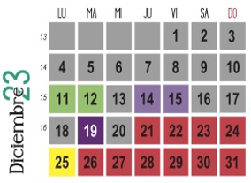
CALENDARIO
Inicio de cuatrimestre: 2 de Septiembre de 2024.
Días inhábiles: 16 de Septiembre, 1 de Octubre y 18 de Noviembre.
Termino de clases: 6 de Diciembre.
Remediales: 9 y 10 de Diciembre.
Extraordinarios: 12 y 13 de Diciembre.

Slide 7
BIBLIOGRAFÍA
Hoja de datos STM32F103C8T6 (DS5319).
STMicroelectronics.
Manual de Referencia STM32F103C8T6 (RM0008).
STMicroelectronics.

Slide 8
BIBLIOGRAFÍA
Mastering STM32.
Carmine Noviello.
https://leanpub.com/mastering-stm32-2nd

